Slide 1
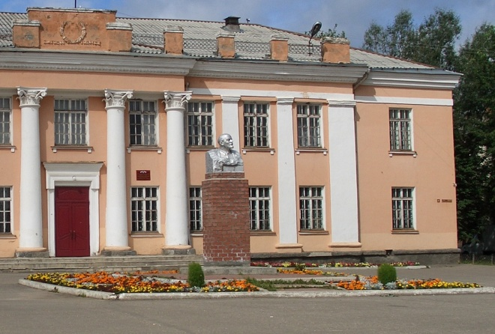
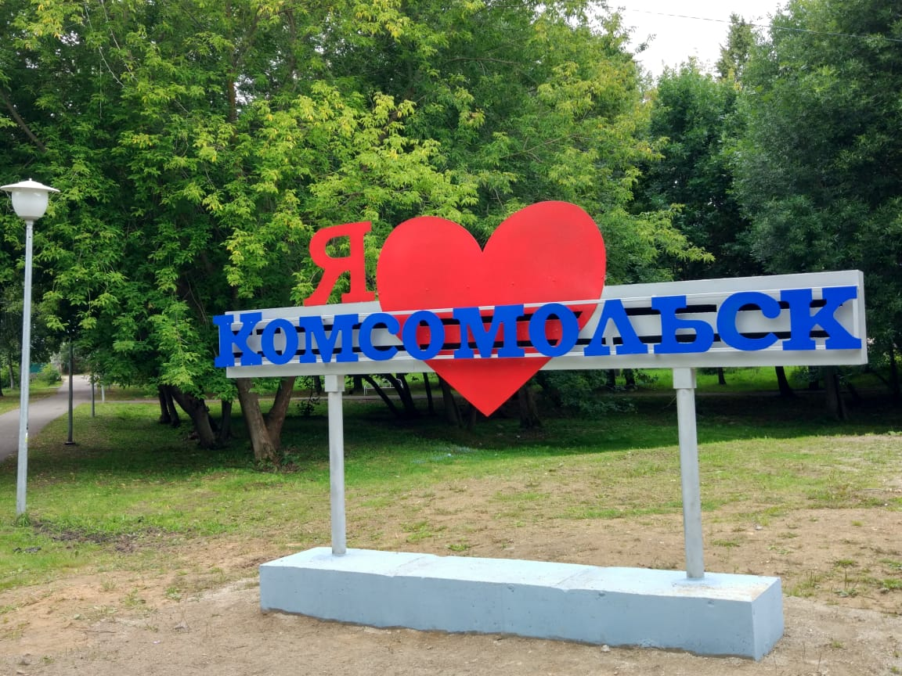
БЮДЖЕТ ДЛЯ ГРАЖДАН
К решению Совета Комсомольского городского поселения от 19.04.2019 №256
«Об исполнении бюджета Комсомольского городского поселения за 2018 год»
Финансовое управление Администрации Комсомольского муниципального района
mail@finkoms.ivanovo.ru, тел. (49352)42361
155150,Ивановская область, г.Комсомольск, ул.50 лет ВЛКСМ, д.2

Slide 2
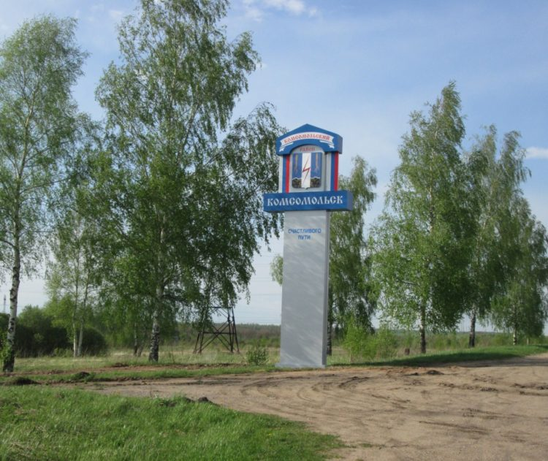
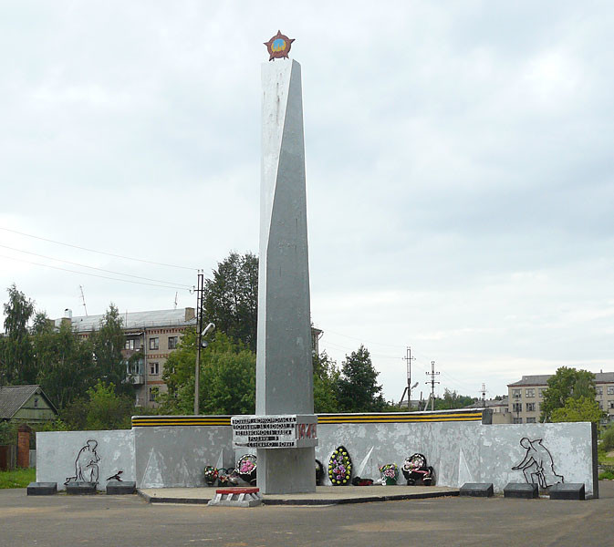
Что такое бюджет для граждан?
Уважаемые жители г. Комсомольск и Комсомольского района!
Сегодня большое внимание уделяется теме информационной открытости, и прежде всего в сфере бюджетной политики. Эффективное использование бюджетных средств на благо города и района, с учетом приоритетов, определяемых жителями, недопустимость коррупции - важнейшие задачи, которые необходимо решать, объединяя усилия.
«Бюджет для граждан» познакомит вас с основными целями, задачами и приоритетными направлениями бюджетной политики городского поселения, основными условиями формирования бюджета городского поселения, источниками доходов и обоснованиями расходов бюджета.
Эта информация позволит каждому жителю самостоятельно разобраться, каким образом расходуются бюджетные средства, какие задачи решаются при помощи этих средств, и как бюджетная политика влияет на развитие городского поселения, на улучшение качества жизни населения.
Уже сегодня информация о всех стадиях бюджетного процесса, о плановых показателях бюджета городского поселения и его исполнении доступна для всех заинтересованных пользователей и размещается на официальном сайте финансового управления Администрации Комсомольского муниципального района.

Slide 3
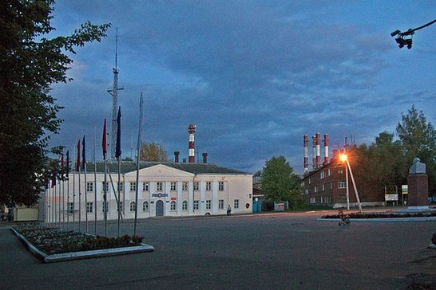
Краткая характеристика Комсомольского городского поселения
Комсомольск Город в России, административный центр Комсомольского района Ивановской области. Входит в Комсомольское городское поселение. Население - 8058 чел.
Телефонный код: +7 49352

Slide 4
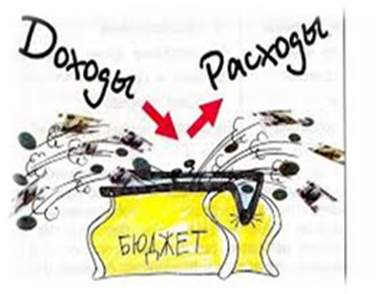

Определение основных понятий
БЮДЖЕТ (от старонормандского bougette– кошель, сумка, кожаный мешок) – форма образования и расходования денежных средств, предназначенных для финансового обеспечения задач и функций государства и органов местного самоуправления.
ДОХОДЫ
РАСХОДЫ
ПРОФИЦИТ
РАСХОДЫ
ДОХОДЫ
ДЕФИЦИТ
ДОХОДЫ
РАСХОДЫ
СБАЛАНСИРОВАННОСТЬ
Сбалансированность бюджета по доходам и расходам – основополагающее требование, предъявляемое к органам, составляющим и утверждающим бюджет.

Slide 5

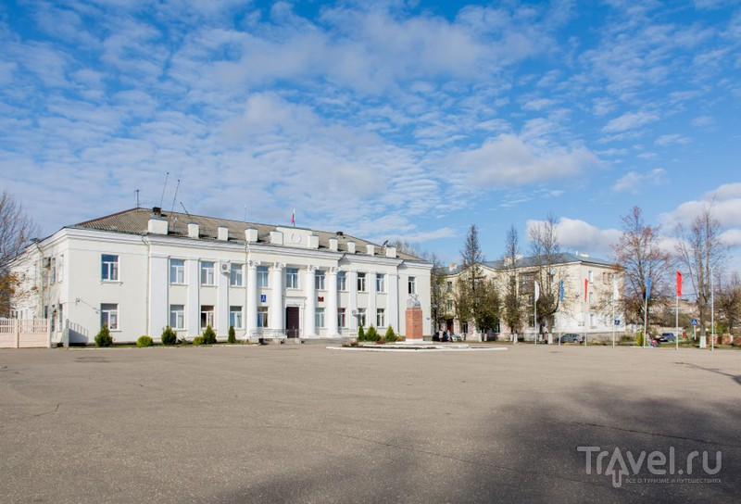

Какие бывают бюджеты?
Бюджеты семей
Бюджеты публично-правовых образований
Доходы: налоговые и неналоговые доходы
Расходы: социальная сфера, образование, культура
Доходы: заработная плата, премии и т.п.
Расходы: оплата коммунальных услуг, расходы
на питание, транспорт и т.п.
Бюджеты организаций
Российской Федерации (федеральный бюджет, бюджеты государственных внебюджетных фондов РФ)
Субъектов Российской Федерации
(региональные бюджеты, бюджеты территориальных фондов обязательного медицинского страхования)
Муниципальных образований
(местные бюджеты муниципальных районов, городских округов, городских и сельских поселений)
Доходы: выручка от реализации и т.п.
Расходы: выплата заработной платы рабочим, закупка материалов.

Slide 6

Бюджетный процесс в Комсомольском городском поселении
Утверждение бюджета
Исполнение бюджета
Бюджетный процесс - деятельность органов местного самоуправления и иных участников по составлению, рассмотрению, утверждению и исполнению местного бюджета, а также по контролю за его исполнением.
Формирование отчета об исполнении бюджета
Рассмотрение бюджета
Составление бюджета
Муниципальный финансовый контроль

Slide 7

Бюджетный процесс: исполнение бюджета
- ЭТО ЭТАП БЮДЖЕТНОГО ПРОЦЕССА, КОТОРЫЙ НАЧИНАЕТСЯ С МОМЕНТА УТВЕРЖДЕНИЯ РЕШЕНИЯ О БЮДЖЕТЕ НА ОЧЕРЕДНОЙ ФИНАНСОВЫЙ ГОД И ПЛАНОВЫЙ ПЕРИОД И ПРОДОЛЖАЕТСЯ В ТЕЧЕНИЕ ФИНАНСОВОГО ГОДА.
Финансовый орган составляет и ведет, а также устанавливает порядок их ведения и составления
Бюджетная роспись
Кассовый план
- документ, который составляется и ведется в целях организации исполнения бюджета по расходам и источникам финансирования дефицита бюджета.
- прогноз поступлений в бюджет и кассовых выплат из бюджета в текущем финансовом году
ИСПОЛНЕНИЕ БЮДЖЕТА
ПО ДОХОДАМ
обеспечение полного и своевременного поступления в бюджет налогов, сборов, доходов от использования имущества и других обязательных платежей, в соответствии с утвержденными бюджетными назначениями
ПО РАСХОДАМ
обеспечение последовательного финансирования мероприятий, предусмотренных решением о бюджете, в пределах утвержденных бюджетных ассигнований с целью исполнения принятых расходных обязательств

Slide 8

Возможности влияния гражданина на состав бюджета
ПУБЛИЧНЫЕ СЛУШАНИЯ
Проект решения Совета КГП об исполнении бюджета Комсомольского городского поселения за 2018 год подлежит обсуждению на публичных слушаниях
– форма участия населения в осуществлении местного самоуправления. Публичные слушания организуются и проводятся с целью выявления мнения населения по вопросам местного значения. Каждый житель вправе высказать своё мнение, представить материалы для обоснования своего мнения, письменные предложения и замечания для включения их в протокол публичных слушаний.
Информация о времени и проведении публичных слушаний размещается на официальном сайте финансового управления Администрации КМР http://finkoms.ru

Slide 9
Основные направления бюджетной и налоговой политики Комсомольского городского поселения на 2018-2020 годы
• Сокращение расходов;
• Недопущение принятия новых расходных обязательств;
• Установление бюджетных ограничений даже на реализацию приоритетных направлений политики городского поселения;
• Переориентация имеющиеся ограниченные ресурсы путем их перераспределения на первоочередные расходы с целью сохранения социальной и финансовой стабильности;
• Повышение эффективности и результативности имеющихся инструментов программно-целевого управления и бюджетирования;
• Повышение качества предоставления муниципальных услуг;
• Повышение прозрачности бюджета и бюджетного процесса Комсомольского городского поселения.

Slide 10

Исполнение бюджета Комсомольского городского поселения за 2018 год
 | Плановое значение | Фактическое значение | % исполнения
Доходы, тыс.руб | 72130,5 | 73973,0 | 103
Расходы, тыс.руб | 72130,5 | 66627,4 | 98

Slide 11

МУНИЦИПАЛЬНЫЙ ДОЛГ КОМСОМОЛЬСКОГО ГОРОДСКОГО ПОСЕЛЕНИЯ за 2018г.
ЦЕЛИ ЗАИМСТВОВАНИЙ - ФИНАНСИРОВАНИЕ ДЕФИЦИТА БЮДЖЕТА КОМСОМОЛЬСКОГО ГОРОДСКОГО ПОСЕЛЕНИЯ – 0,0 - ПОГАШЕНИЕ ДОЛГОВЫХ ОБЯЗАТЕЛЬСТВ – 0,0 |  | СПОСОБЫ ЗАИМСТВОВАНИЙ - ПРИВЛЕЧЕНИЕ КРЕДИТОВ БАНКОВ – 0,0 -КРЕДИТЫ ИЗ ОБЛАСТНОГО БЮДЖЕТА – 0,0 -КРЕДИТЫ ИЗ БЮДЖЕТА РАЙОНА
Предельные объемы муниципального долга Комсомольского ГОРОДСКОГО ПОСЕЛЕНИЯ регулируются Бюджетным кодексом Российской Федерации. Муниципальный долг не должен превышать собственные доходы бюджета КОМСОМОЛЬСКОГО ГОРОДСКОГО ПОСЕЛЕНИЯ. Расходы на обслуживание муниципального долга (уплата процентов по займам) не может превышать 15% расходов бюджета за исключением субвенций из областного бюджета. В 2017 году расходов на обслуживание муниципального долга в бюджете КОМСОМОЛЬСКОГО ГОРОДСКОГО ПОСЕЛЕНИЯ не предусмотрены.
МУНИЦИПАЛЬНЫЙ ДОЛГ КОМСОМОЛЬСКОГО ГОРОДСКОГО ПОСЕЛЕНИЯ – ОБЯЗАТЕЛЬСТВА ПО ВОЗВРАТУ ВЗЯТЫХ В ДОЛГ ДЕНЕЖНЫХ СРЕДСТВ И ПО ПРЕДОСТАВЛЕННЫМ МУНИЦИПАЛЬНЫМ ГАРАНТИЯМ - отсутствует

Slide 12






Доходы бюджета Комсомольского городского поселения
Налоговые доходы
Неналоговые доходы
Безвозмездные поступления
Налог
на доходы
физических лиц
Доходы от сдачи имущества, находящегося в муниципальной собственности
Дотации бюджетам бюджетной системы Российской Федерации
Доходы от продажи земельных участков, находящихся в муниципальной собственности
Субсидии Бюджетам
бюджетной системы
РФ (межбюджетные
субсидии)
Налог
на имущество
физических лиц
Акцизы по
подакцизным
товарам
Штрафы, санкции, возмещение ущерба
Субвенции бюджетам бюджетной системы РФ
Доходы от реализации имущества, находящегося в муниципальной собственности (за исключением движимого имущества муниципальных унитарных предприятий, в т.ч. казенных)
Земельный
налог
Иные межбюджетные трансферты
Прочие поступления от денежных взысканий (штрафов) и иных сумм в возмещение ущерба

Slide 13
Структура налоговых доходов в 2017-2018 гг, %
Исполнение по налоговым доходам бюджета КГП за 2017-2018 год, млн.руб

Slide 14
Доходы бюджета Комсомольского городского бюджета за 2018 год по видам доходов
Наименование | КБК | План |  | Исполнено за 2018 год, руб. | Процент исполнения |  | Отклонение фактических значений показателей доходов от их первоначально утвержденных | Причины отклонений фактических значений показателей расходов от первоначально утвержденных (указываются причины, если отклонение 5% и более)
 |  | Утверждено на 2018 год (Решение № 158 от 08.12.2017 в первоначальной редакции), руб. | Утверждено на 2018 год (Решение № 158 от 08.12.2017 в редакции от 21.12.2018 № 232), руб. |  | к первоначальному плану | к уточненному плану
1 | 2 | 3 | 4 | 5 | 6 | 7 | 8 | 9
НАЛОГОВЫЕ И НЕНАЛОГОВЫЕ ДОХОДЫ | 10000000000000000 | 43 489 057,80 | 43 941 280,91 | 46 137 964,34 | 106,1 | 105,0 | 2 648 906,54
Налог на доходы физических лиц | 10102000010000110 | 35 462 500,00 | 35 598 951,67 | 37 941 215,21 | 107,0 | 106,6 | 2 478 715,21
Акцизы по подакцизным товарам (продукции), производимым на территории Российской Федерации | 10302000010000110 | 830 834,80 | 886 669,15 | 897 688,77 | 108,0 | 101,2 | 66 853,97 | Увеличение плана произведено по данным главного администратора доходов , в связи с изменением ставок
Единый сельскохозяйственный налог | 10503000010000110 | 0,00 | 0,00 | 0,00 |  |  | 0,00
Налог на имущество физических лиц | 10601000000000100 | 1 100 000,00 | 1 278 362,65 | 1 416 465,95 | 128,8 | 110,8 | 316 465,95 | Первоначальный план предоставлен главным администратором доходов-ФНС, в течении года произведена корректировка в сторону увеличения
Земельный налог | 10606000000000100 | 3 250 000,00 | 2 890 704,83 | 2 503 735,16 | 77,0 | 86,6 | -746 264,84 | Первоначальный план предоставлен главным администратором доходов-ФНС, в течении года произведена корректировка в сторону уменьшения
Доходы от сдачи в аренду имущества, находящегося в государственной и муниципальной собственности | 11105000000000120 | 2 732 223,00 | 2 767 368,81 | 2 795 115,91 | 102,3 | 101,0 | 62 892,91 | Перевыполнение плана произведено за счет заключения дополнительных договоров по аренде в течении года
Платежи от государственных и муниципальных унитарных предприятий | 11107000000000120 | 0,00 | 0,00 | 0,00 | - | - | 0,00

Slide 15
Прочие доходы от использования имущества и прав, находящихся в государственной и муниципальной собственности (за исключением имущества бюджетных и автономных учреждений, а также имущества государственных и муниципальных унитарных предприятий, в том числе казенных) | 11109000000000100 | 0,00 | 385 062,19 | 391 003,57 |  |  | 391 003,57
Доходы от оказания платных услуг (работ) | 11301000000000130 | 113 500,00 | 195 832,20 | 196 420,20 | 30,4 | 100,3 | 82 920,20 | Невыполнение плана за счет передачи полномочий с городского поселения на район в течении 2017 года
Доходы от реализации имущества, находящегося в государственной и муниципальной собственности (за исключением движимого имущества бюджетных и автономных учреждений, а также имущества государственных и муниципальных унитарных предприятий, в том числе казенных) | 11402000000000000 | 0,00 | 0,00 | 0,00 |  | - | 0,00
Доходы от продажи земельных участков, находящихся в государственной и муниципальной собственности | 11406000000000430 | 0,00 | 246 414,97 | 262 034,45 |  | 106,3 | 262 034,45 | Незапланированная продажа земельных участков
Денежные взыскания (штрафы) за нарушение законодательства Российской Федерации о контрактной системе в сфере закупок товаров, работ, услуг для обеспечения государственных и муниципальных нужд | 11633000000000140 | 0,00 | 14 421,68 | 48 026,94 |  | 333,0 | 48 026,94
Прочие поступления от денежных взысканий (штрафов) и иных сумм в возмещение ущерба | 11690000000000140 | 0,00 | 62 554,95 | 77 261,75 | - | - | 77 261,75
БЕЗВОЗМЕЗДНЫЕ ПОСТУПЛЕНИЯ | 20000000000000000 | 10 967 808,00 | 28 189 262,00 | 27 835 057,59 | 253,8 | 98,7 | 16 867 249,59 | За счет дополнительных поступлений безвозмездных поступлений в течении года: субсидия на дорожную деятельность 7000000руб., субсидия на софинансирование кап.вложений -8546775руб.
Дотации бюджетам бюджетной системы Российской Федерации | 20201000000000151 | 5 703 800,00 | 6 413 650,00 | 6 413 650,00 | 112,4 | 100,0 | 709 850,00
Субсидии бюджетам бюджетной системы Российской Федерации (межбюджетные субсидии) | 20202000000000151 | 5 264 008,00 | 21 775 612,00 | 21 421 407,59 | 406,9 | 98,4 | 16 157 399,59

Slide 16
Субвенции бюджетам бюджетной системы Российской Федерации | 20203000000000151 | 0,00 | 0,00 | 0,00 |  | - | 0,00
Безвозмездные поступления от негосударственных организаций | 20405000000000100 | 0,00 | 0,00 | 0,00 |  | - | 0,00
Доходы бюджетов городских поселений от возврата организациями остатков субсидий прошлых лет | 21805000130000100 | 0,00 | 0,00 | 0,00 | - | - | 0,00
Возврат остатков субсидий, субвенций и иных межбюджетных трансфертов, имеющих целевое назначение, прошлых лет из бюджетов муниципальных районов | 21905000050000151 | 0,00 | 0,00 | 0,00 | - | - | 0,00
Доходы бюджета - Всего | 85000000000000000 | 54 456 865,80 | 72 130 542,91 | 73 973 021,93 | 135,8 | 102,6 | 19 516 156,13

Slide 17
Структура неналоговых доходов в 2017-2018 гг.
Исполнение по неналоговым доходам бюджета КГП за 2018 год,млн.руб

Slide 18
Структура безвозмездных поступлений в бюджет КГП в 2017-2018 гг.
Исполнение по безвозмездным поступлениям в бюджет КГП за 2018 год, тыс.руб

Slide 19






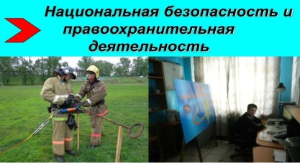
Расходы бюджета Комсомольского городского поселения
Куда расходуются средства бюджета?

Slide 20
Распределение расходов бюджета КГП по разделам бюджетной классификации за 2018 год, тыс.руб.
Наименование | Раздел/подраздел | План |  | Исполнено за 2018 год, руб. | Процент исполнения |  | Отклонение фактических значений показателей доходов от их первоначально утвержденных | Причины отклонений фактических значений показателей расходов от их первоначально утвержденных (указываются причины, если отклонение 5% и более)
 |  | Утверждено на 2018 год (Решение №158 от 08.12.2017 в первоначальной редакции), руб. | Утверждено на 2018 год (Решение № 158 от 08.12.2017 в редакции от 19.04.2019 № 256), руб. |  | к первоначальному плану | к уточненному плану
1 | 2 | 3 | 4 | 5 | 6 | 7 | 8 | 8
Общегосударственные вопросы | `0100 | 720 740,00 | 967 644,97 | 790 131,28 | 109,6% | 81,7% | 69 391,3 | Экономия по данному разделу объясняется отсутствием судебных исков на возмещение причиненного вреда
Другие общегосударственные вопросы | `0113 | 720 740,00 | 967 644,97 | 790 131,28 | 109,6% | 81,7% | 69 391,3
Национальная безопасность и правоохранительная деятельность | `0300 | 25 000,00 | 129 213,73 | 129 213,73 | 516,9% | 100,0% | 104 213,7 | Экономия по данному разделу объясняется отсутствием расходов по предупреждению и ликвидации последствий ЧС
Защита населения и территории от последствий чрезвычайных ситуаций природного и техногенного характера, гражданская оборона | `0309 | 25 000,00 | 4 950,00 | 4 950,00 | 19,8% | 100,0% | -20 050,0
Оеспечение пожарной безопасности | `0310 | 0,00 | 124 263,73 | 124 263,73 | 0,0% | 100,0% | 124 263,7
Национальная экономика | `0400 | 5 066 041,45 | 13 032 132,83 | 12 492 603,10 | 246,6% | 95,9% | 7 426 561,7 | Выделение дополнительных ассигнований из областного бюджета на ремонт улично-дорожной сети в г.Комсомольск
Дорожное хозяйство (дорожные фонды) | `0409 | 4 647 981,45 | 11 921 855,99 | 11 866 021,10 | 255,3% | 99,5% | 7 218 039,7
Другие вопросы в области национальной экономики | `0412 | 418 060,00 | 1 110 276,84 | 626 582,00 | 149,9% | 56,4% | 208 522,0

Slide 21
Жилищно-коммунальное хозяйство | `0500 | 25 919 196,95 | 33 835 002,02 | 29 142 976,64 | 112,4% | 86,1% | 3 223 779,7 | Выделение дополнительных ассигнований из областного бюджета на обеспечение мероприятий по формированию современной городской среды, ремонт дворовых и общественных территорий, обустройство мест массового отдыха населения (городские парки)
Жилищное хозяйство | `0501 | 997 918,32 | 1 537 946,92 | 1 451 503,20 | 145,5% | 94,4% | 453 584,9
Коммунальное хозяйство | `0502 | 10 653 641,00 | 19 114 655,83 | 15 230 323,39 | 143,0% | 79,7% | 4 576 682,4
Благоустройство | `0503 | 14 123 637,63 | 13 140 749,36 | 12 461 150,05 | 88,2% | 94,8% | -1 662 487,6
Другие вопросы в области жилищно-коммунального хозяйства | `0505 | 144 000,00 | 41 649,91 | 0,00 | 0,0% | 0,0% | -144 000,0
Культура, кинематография | `0800 | 22 638 687,40 | 24 078 342,34 | 23 984 310,34 | 105,9% | 99,6% | 1 345 622,9 | Выделены дополнительные средства из областного бюджета на поэтапное доведение средней заработной платы работникам культуры до средней заработной платы Ивановской области, на ремонтные работы МКУ "Городской Дом культуры"
Культура | `0801 | 22 638 687,40 | 24 078 342,34 | 23 984 310,34 | 105,9% | 99,6% | 1 345 622,9
Социальная политика | 1000 | 87 200,00 | 88 207,02 | 88 207,02 | 101,2% | 100,0% | 1 007,0 | Выделены дополнительные средства из областного бюджета на обеспечение предоставления жилых помещений детям-сиротам и детям, оставшимся без попечения родителей, лицам из их числа по договорам найма специализированных жилых помещений (приобретение 2 квартир детям - сиротам)
Пенсионное обеспечение | 1001 | 87 200,00 | 88 207,02 | 88 207,02 | 101,2% | 100,0% | 1 007,0
Охрана семьи и детства | 1004 | 0,00 | 0,00 | 0,00 | 0,0% | 0,0% | 0,0
ВСЕГО |  | 54 456 865,80 | 72 130 542,91 | 66 627 442,11 | 122,3% | 92,4% | 12 170 576,3

Slide 22
Структура расходов бюджета района по отраслям за 2018 год, тыс.руб.

Slide 23
Распределение расходов бюджета Комсомольского городского поселения по главным распорядителям бюджетных средств, тыс.руб
Наименование | 2017 (отчет) | 2018 план | 2018 (отчет) | % исполнения
Финансовое управление Администрации Комсомольского муниципального района | 19 586,9 | 24 078,3 | 23 984,3 | 99,6%
Администрация Комсомольского муниципального района Ивановской области | 45 770,3 | 48 052,2 | 42 643,1 | 88,7%
ИТОГО | 65 357,2 | 72 130,5 | 66 627,4 | 94,2%

Slide 24
Распределение расходов бюджета КГП по главным распорядителям бюджетных средств за 2018 год ,%

Slide 25

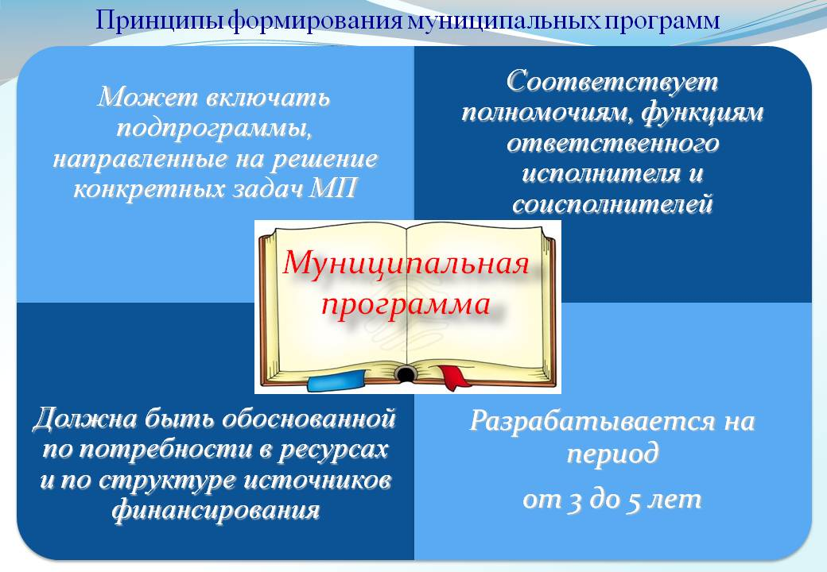
Бюджет Комсомольского городского поселения по расходам формируется и исполняется по программам в соответствии с Бюджетным кодексом Российской Федерации.
Муниципальная программа - увязанный по ресурсам, исполнителям и срокам осуществления комплекс мероприятий, направленный на достижение целей и наиболее эффективное решение задач социально-экономического развития Комсомольского городского поселения.
Является главным инструментом, который должен обеспечить повышение результативности и эффективности бюджетных расходов, ориентированности на достижение целей муниципальной политики.

Slide 26
Распределение расходов бюджета КГП по муниципальным программам в 2017-2018 годах, тыс.руб
Наименование программы | 2017 (отчет) | 2018 (план) | 2018 (отчет) | Удельный вес в плановых расходах,%
Муниципальная программа "Формирование современной городской среды на территории Комсомольского городского поселения на 2018-2022 годы" | 0 | 76,9 | 35,4 | 46%
Муниципальная программа "Организация и осуществление первичных мер пожарной безопасности, мероприятия по предупреждению и ликвидации последствий чрезвычайных ситуаций, природного и техногенного характера в границах населенных пунктов Комсомольского городского поселения" | 21 | 129,2 | 129,2 | 100%
Муниципальная программа "Дорожная деятельность в отношении автомобильных дорог общего пользования Комсомольского городского поселения" | 6617,1 | 11 921,9 | 11 866,0 | 100%
Муниципальная программа "Обеспечение населения объектами инженерной инфраструктуры и услугами жилищно-коммунального хозяйства Комсомольского городского поселения" | 10518,5 | 20 592,3 | 16 653,3 | 81%
Муниципальная программа "Благоустройство муниципального образования "Комсомольское городское поселение Комсомольского муниципального района Ивановской области" | 21314,1 | 13 105,4 | 12 425,8 | 95%
Муниципальная программа "Культура Комсомольского городского поселения Комсомольского муниципального района" | 19586,9 | 24 078,4 | 23 984,3 | 100%
Муниципальная программа"Разработка проекта планировки и проекта межевания территории Комсомольского городского поселения Комсомольского муниципального района" | 342 | 378,1 | 378,1 | 100%
ИТОГО | 58 399,6 | 70 282,2 | 65 472,1 | 93,2%

Slide 27
В 2018 году расходы бюджета Комсомольского городского поселения составили 66627,4 тыс. руб., в том числе на реализацию муниципальных программ 65472,0тыс. руб. Таким образом доля программных расходов составила 98,3 %. Всего в 2018 году расходы осуществлялись по 7 муниципальным программам.
Большая часть программных расходов приходится на муниципальную программу «Культура Комсомольского городского поселения Комсомольского муниципального района" (36,8%).
Соотношение муниципальных программ в общем объеме расходов бюджета КГП за 2018 год

Slide 28
Муниципальная программа «Организация и осуществление первичных мер пожарной безопасности, мероприятия по предупреждению и ликвидации последствий чрезвычайных ситуаций природного и техногенного характера в границах населенных пунктов Комсомольского городского поселения»
Объем на реализацию программы при плане 129,2тыс.руб. исполнено 129,2тыс.руб.
Цель программы
предупреждение чрезвычайных ситуаций природного и техногенного характера и ликвидации их последствий; обеспечение первичных мер пожарной безопасности в границах населенных пунктов, а также обеспечение безопасности жизни людей в местах массового отдыха у воды, профилактическая работа по обеспечению безопасности людей на воде, вовлечение населения и общественности по соблюдению и обеспечению правил охраны жизни людей на водных объектах
Результаты исполнения Обеспечение мер по содержанию и ремонту пожарных гидрантов

Slide 29

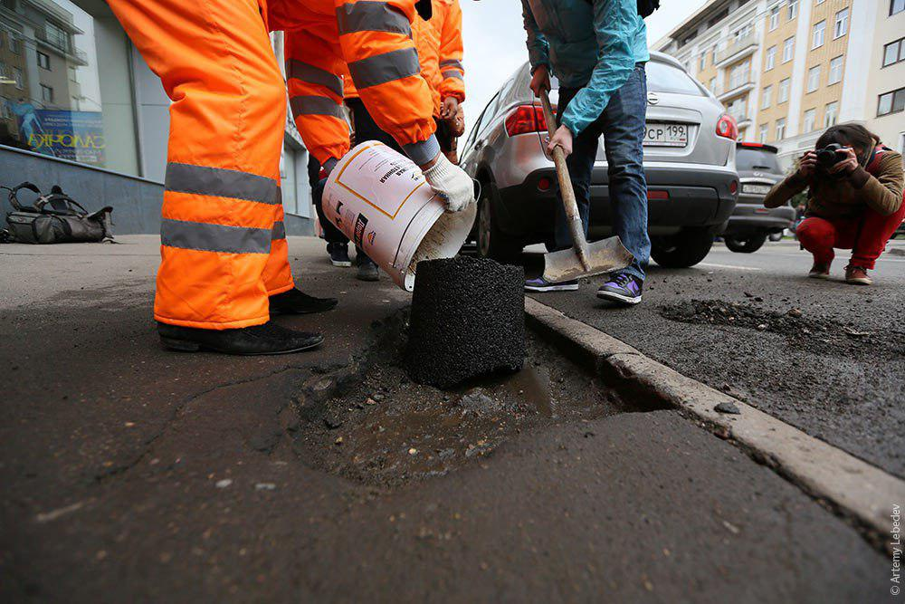
«Муниципальная программа «Дорожная деятельность в отношении автомобильных дорог общего пользования Комсомольского городского поселения»
Цель муниципальной программы:
Развитие современной и эффективной автомобильной - дорожной инфраструктуры, повышение технического уровня автомобильных дорог общего пользования местного значения Комсомольского городского поселения, их пропускной способности и уровня безопасности для устойчивого экономического развития и улучшения качества жизни населения на территории городского поселения.
Объем финансирования муниципальной программы в 2018 году – 11866
тыс.руб.
Результаты реализации программы в 2018 году
По результатам исполнения программы реализованы мероприятия по ремонту на улице 9 Мая, улице Окружной в городе Комсомольске.
Проведены мероприятия по профилактике и организации безопасности дорожного движения (установка дорожных знаков, нанесение дорожной разметки)

Slide 30
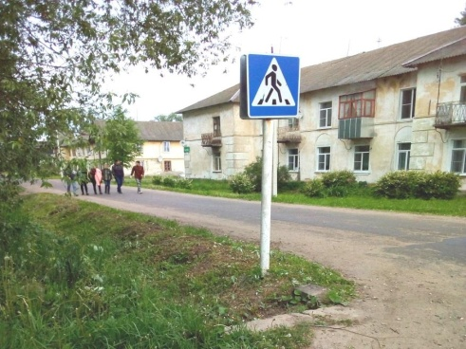
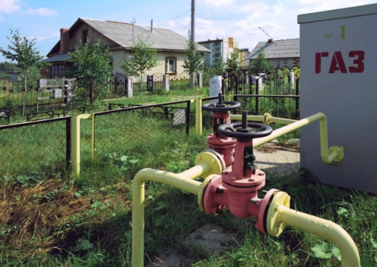
«Обеспечение населения объектами инженерной инфраструктуры и услугами жилищно-коммунального хозяйства Комсомольского городского поселения»
»
Цель муниципальной программы:
Создание условий для приведения инженерной инфраструктуры поселения в соответствии со стандартами качества, обеспечивающими комфортные условия проживания и улучшения экологической обстановки
Объем финансирования муниципальной программы в 2018 году – 16 653,3
тыс.руб.
Программа направлена на решение следующих задач:
снижение уровня износа инженерной инфраструктуры, повышение качества предоставления коммунальных услуг, улучшение экологической ситуации;
обеспечение надежного и устойчивого обслуживания потребителей коммунальных услуг, снижение сверхнормативного износа объектов инженерной инфраструктуры, модернизация этих объектов путем внедрения энергосберегающих технологий;
разработка и внедрение мер по стимулированию эффективного и рационального хозяйствования организаций коммунального комплекса, привлечение средств внебюджетных источников, улучшение экологической ситуации;
привлечение дополнительных инвестиций в экономику муниципального образования «Комсомольское городское поселение Комсомольского муниципального района Ивановской области»
повышение уровня комфортности проживания в городском поселении, создание благоприятной и комфортной среды жизнедеятельности населения муниципального образования «Комсомольское городское поселение Комсомольского муниципального района Ивановской области»;
создание нормальных условий для эксплуатации и сохранности жилищного фонда;
Результаты исполнения : Проведены мероприятия по газификации жилых многоквартирных домов с установкой индивидуальных отопительных индивидуальных приборов в жилых домах, расположенных по адресу: г.Комсомольск, ул.Текстильная д.1,2,3,4,5,6,7,8, ул.Фабричная д.5,7,9, пер.Фабричный д.4,6,8,10,12

Slide 31
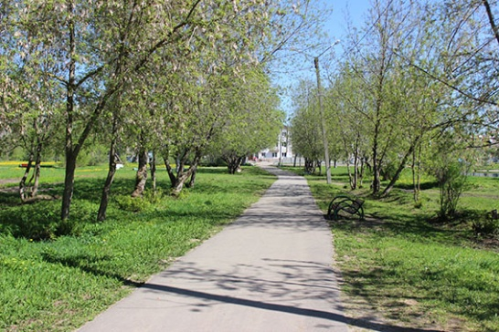
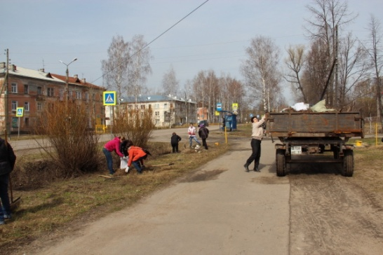
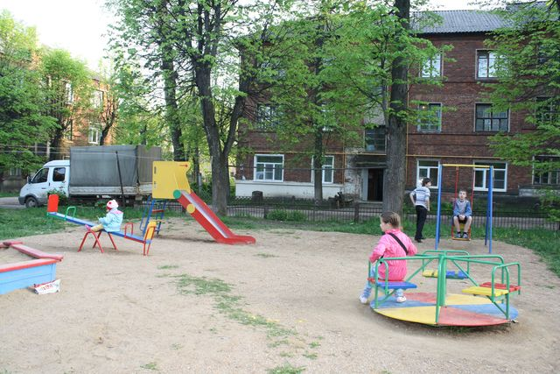
«Благоустройство муниципального образования «Комсомольское городское поселение Комсомольского муниципального района Ивановской области»
Цель муниципальной программы:
создание наиболее благоприятной и комфортной среды жизнедеятельности населения муниципального образования «Комсомольское городское поселение Комсомольского муниципального района Ивановской области»
Объем финансирования муниципальной программы в 2018 году - 12425,8 тыс.руб.
Программа направлена на решение следующих задач:
повышение надежности и долговечности работ сетей наружного освещения;
приведение сетей уличного освещения в соответствие с нормативными требованиями, предъявленными СНиП 23-05-9;
повышение уровня жизни населения муниципального образования «Комсомольское городское поселение Комсомольского муниципального образования Ивановской области» за счет улучшения социальных и экологических условий;
создание благоприятных и безопасных условий в зонах культурного отдыха населения городского поселения (благоустройство мест массового отдыха);
привлечение дополнительных инвестиций в экономику муниципального образования «Комсомольское городское поселение Комсомольского муниципального района Ивановской области»
Результаты реализации:
Проведены мероприятия по благоустройству и озеленению;
Проведены мероприятия по организации уличного освещения;
Проведены мероприятия по ликвидации несанкционированных навалов мусора;
Ремонт колодцев и артезианских скважин;
Благоустройство парков и ремонт детских площадок, скамеек и урн.

Slide 32
«Культура Комсомольского городского поселения Комсомольского муниципального района»
Объем финансирования муниципальной программы в 2018 году – 23984,3 тыс.руб.
Цель муниципальной программы:
обеспечение конституционного права населения Комсомольского городского поселения на доступ к ценностям культуры и свободы творчества в сфере культуры;
создание условий для организации досуга и обеспечения жителей поселения услугами организаций культуры; развитие библиотечного дела и популяризация чтения;
создание условий для укрепления материально-технической базы учреждений культуры, повышение эффективности их деятельности
.
Муниципальная программа «Культура Комсомольского городского поселения Комсомольского муниципального района» реализуется посредством двух специальных подпрограмм:
-«Организация культурно – досугового обслуживания населения Комсомольского городского поселения»;
- «Библиотечное обслуживание населения, комплектование и обеспечение сохранности библиотечных фондов библиотек поселения»
Программа направлена на осуществление развития сферы культуры, в сторону ее творческого и технологического совершенствования, повышения роли культуры в воспитании, просвещении жителей городского поселения.

Slide 33
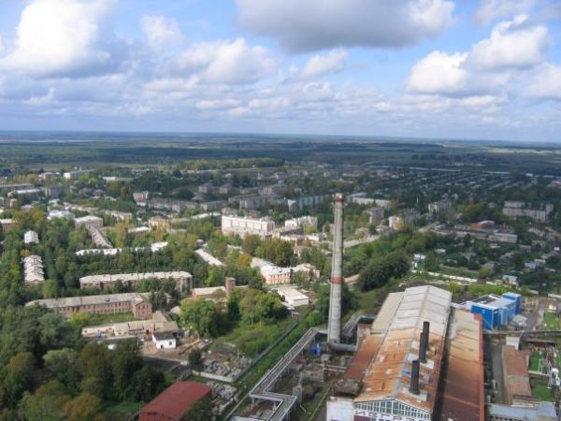

«Разработка проекта планировки и проекта межевания территории Комсомольского городского поселения Комсомольского муниципального района»
Цель муниципальной программы:
увеличение доли земельных участков, учтенных в ГКН, с границами, установленными в соответствии с требованиями действующего законодательства, рациональное использование земель Комсомольского городского поселения
Объем финансирования муниципальной программы в 2018 году – 378,1 тыс.руб.
Программа направлена на реализацию следующих задач:
- обеспечение устойчивого развития территории района на основе документов территориального планирования и градостроительного зонирования;
- обеспечение рационального использования земель, расположенных в границах района

Slide 34
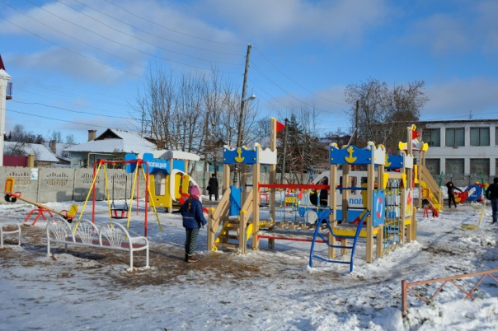
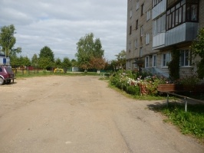
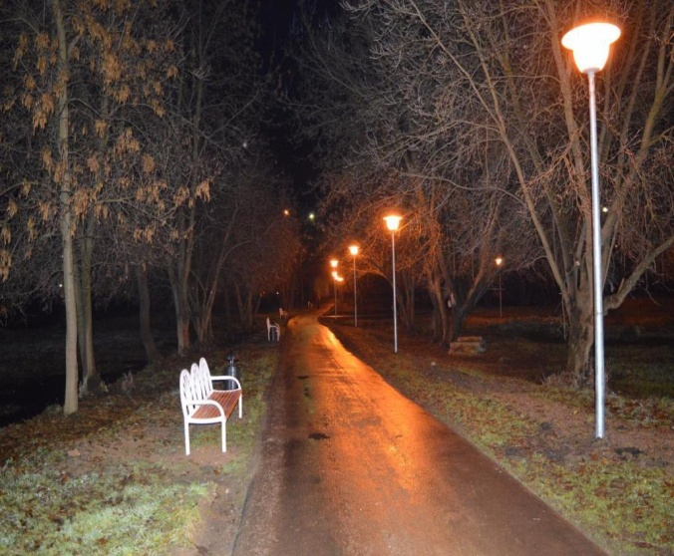
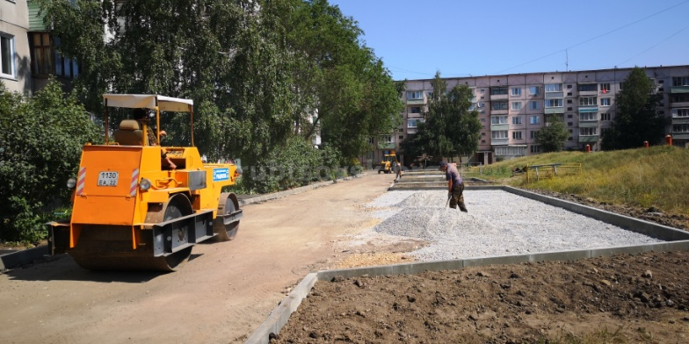
«Формирование современной городской среды на территории Комсомольского городского поселения на 2018-2022 годы»
Цель программы :
Повышение качества и комфорта городской среды на территории Комсомольского городского поселения
Объем финансирования муниципальной программы в 2018 году – 35,3 тыс.руб.
Программа направлена на реализацию следующих задач:
обеспечение повышения качества и комфорта городской среды
Комсомольского городского поселения Комсомольского
муниципального района Ивановской области;
-увеличение количества благоустроенных дворовых
-увеличение количества благоустроенных общественных
территорий

Slide 35

УЧАСТИЕ ГРАЖДАН В БЮДЖЕТНОМ ПРОЦЕССЕ И ВОЗМОЖНОСТЬ ОБРАТНОЙ СВЯЗИ
Обсуждение гражданами бюджета Комсомольского городского поселения (решения об исполнении бюджета Комсомольского городского поселения) возможно посредством участия граждан в публичных слушаниях. Публичные слушания в Комсомольском муниципальном районе проводятся дважды в год: по проекту бюджета Комсомольского городского поселения и годовому отчету об исполнении бюджета Комсомольского городского поселения. Все граждане Российской Федерации, проживающие на территории Комсомольского городского поселения, вправе принимать участие в публичных слушаниях.
Информация о дате, месте и времени проведения публичных слушаний размещается Администрацией Комсомольского муниципального района в средствах массовой информации и в сети Интернет на официальном сайте http://adm-komsomolsk.ru/ не позднее, чем за семь дней до даты их проведения.
Организация личного приема граждан (физических лиц), в том числе представителей организаций (юридических лиц), общественных объединений, органов местного самоуправления в финансовом управлении Администрации Комсомольского муниципального района осуществляется начальником финансового управления.
Организация личного приема граждан руководителем финансового управления:
Вторник – с 9.00 до 12.00
Либо по телефону – 8 (49352) 4-23-61
А также на официальном сайте финансового управления работает интернет-приемная, доступной по ссылке http://finkoms.ru или по электронной почте mail@finkoms.ivanovo.ru

Slide 36
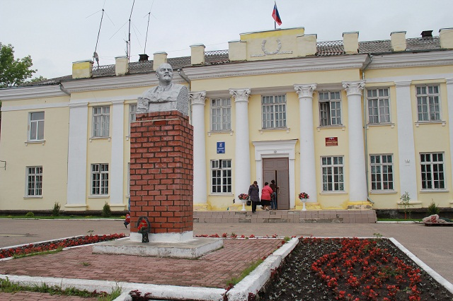
Контактная информация:
Адрес: Россия, Ивановская область, г.Комсомольск, ул.50лет ВЛКСМ, л.2
тел: +7 (49352) 4-23-61
+7 (49352) 4-17-97
+7 (49352) 4-12-08
Факс: +7 (49352)4-12-08
Официальный сайт: http://finkoms.ru
График работы:
Пн. - Пт. С 8.30 до 17.30

Slide 37
СПАСИБО ЗА ВНИМАНИЕ
Комсомольск 2019

